Slide 1
Airport
Pedro Sobral - 98491
Introdulção à Computação Gráfica– 2021/2022 – Projeto 1

Slide 2
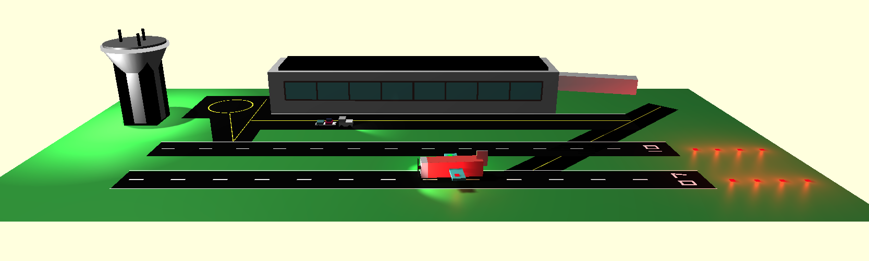
Ideias principais
Aeroporto
Movimento Aéreo
Interação com o Utilizador

Slide 3

Ideias principais
Three.js
Deployment
https://thescorpoi.github.io/icg-airport/

Slide 4
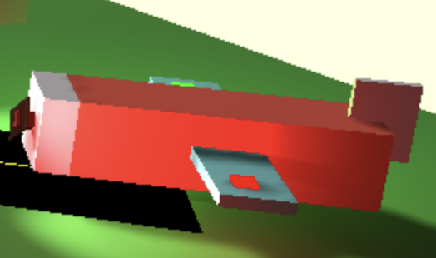
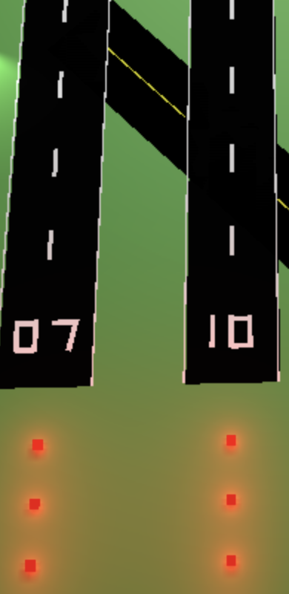
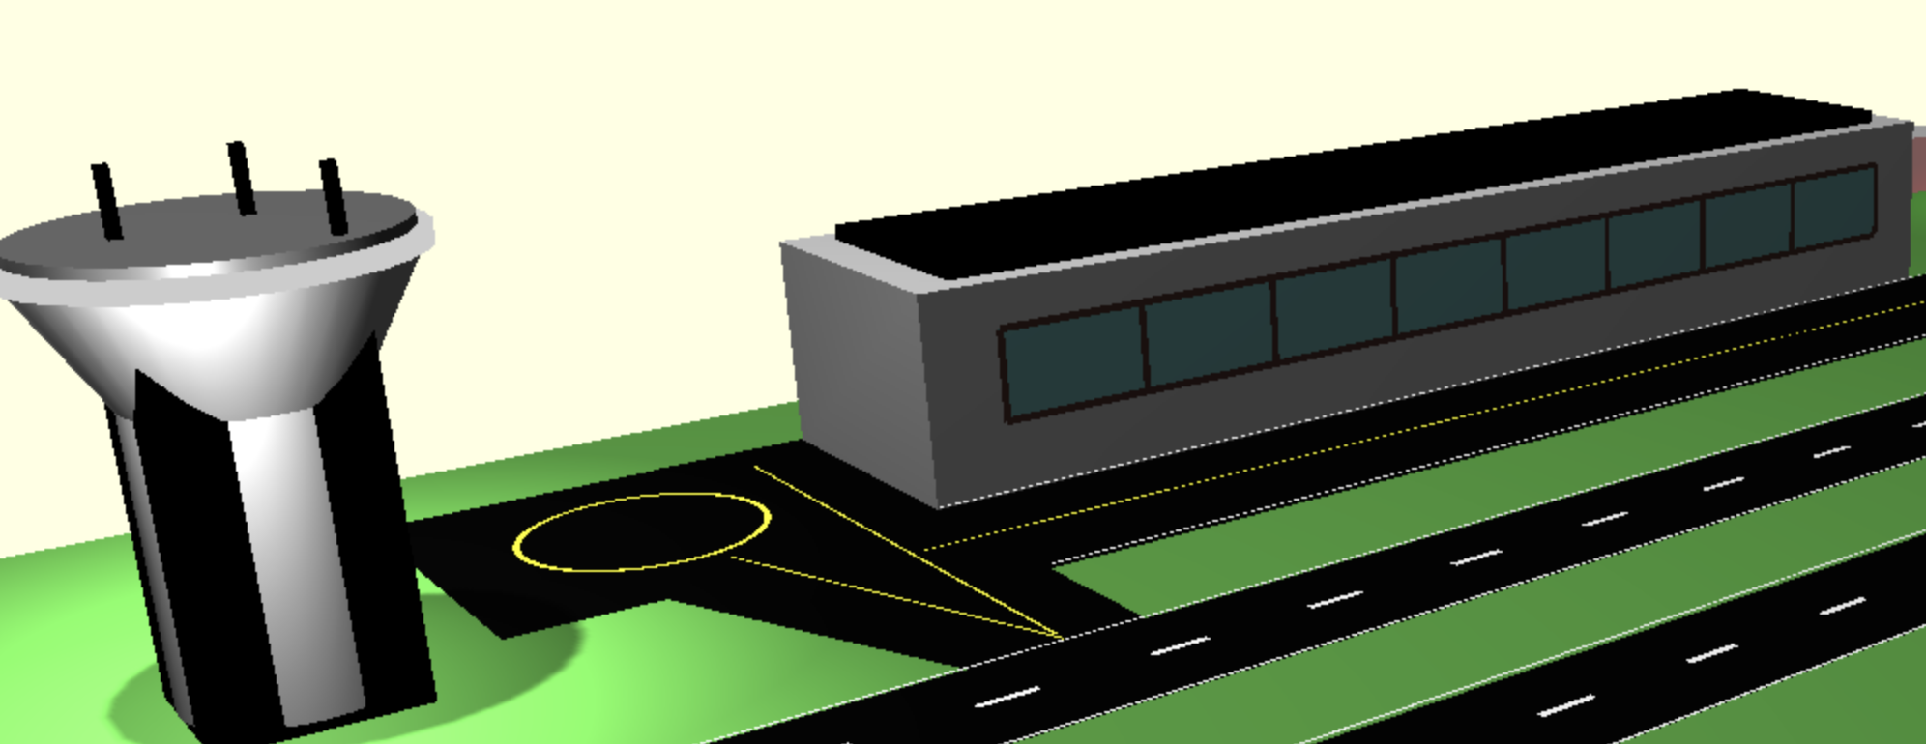
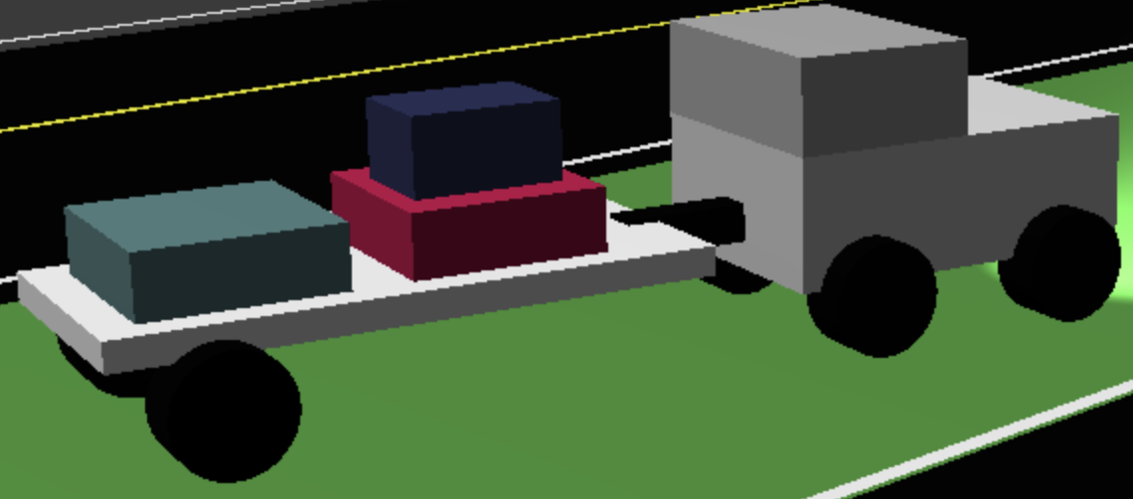
Modelos e Gráficos
Principais Modelos

Slide 5
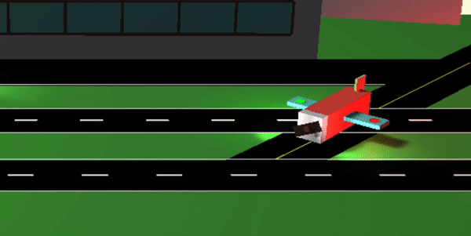
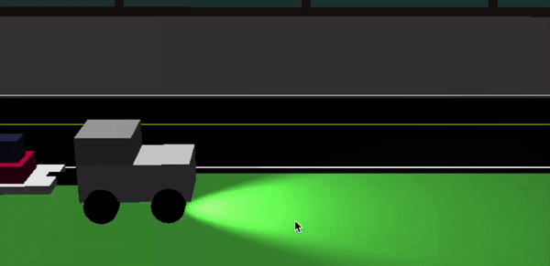
Animações
Movimentação do Avião
Movimentação do Carrinho das Malas por parte do Utilizador

Slide 6
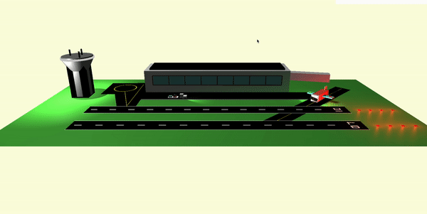
Animações

Slide 7
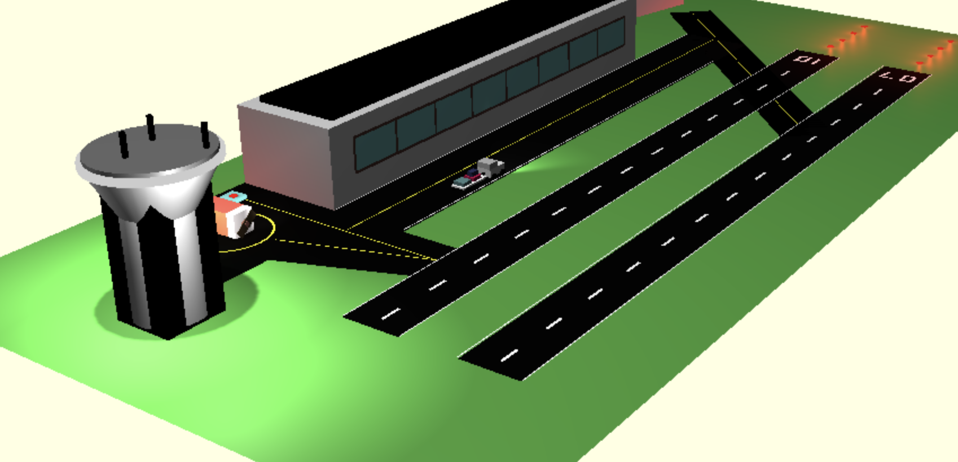
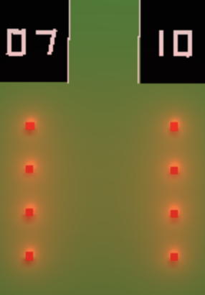
Iluminação
Luz Ambiente
Pontos de Luz

Slide 8
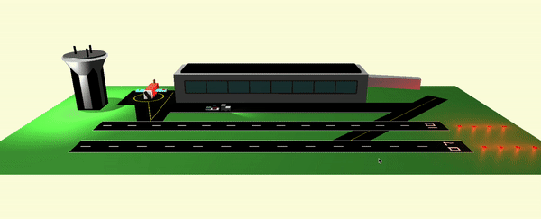
Intereração com o Utilizador
Através do rato, mexendo nas “vistas” da scene.
Através do teclado (WASD), controlando o carrinho das malas.

Slide 9
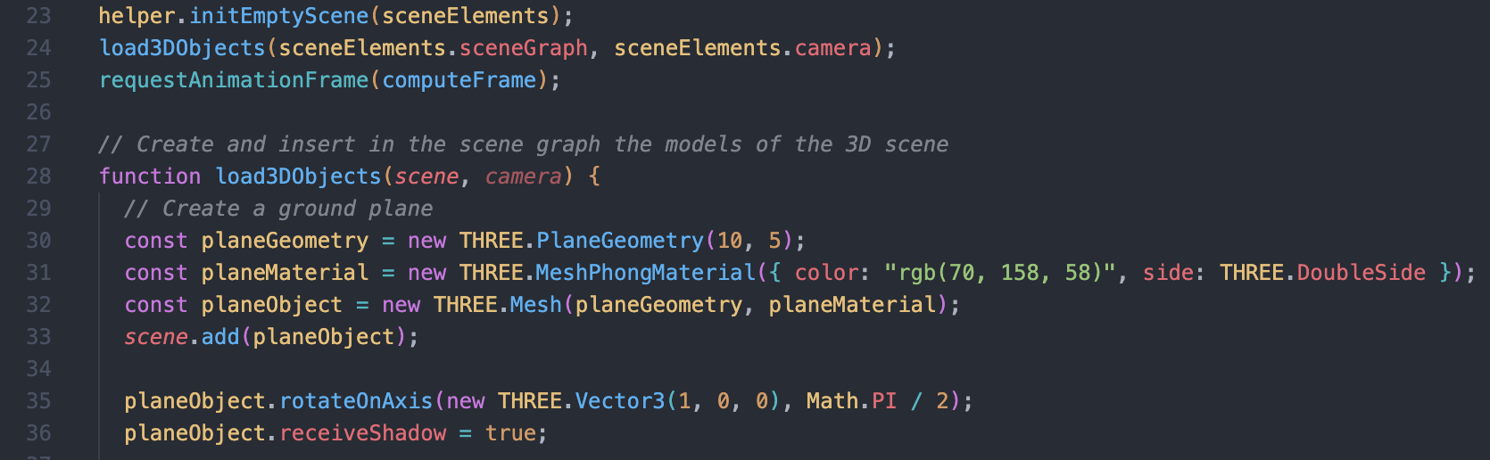
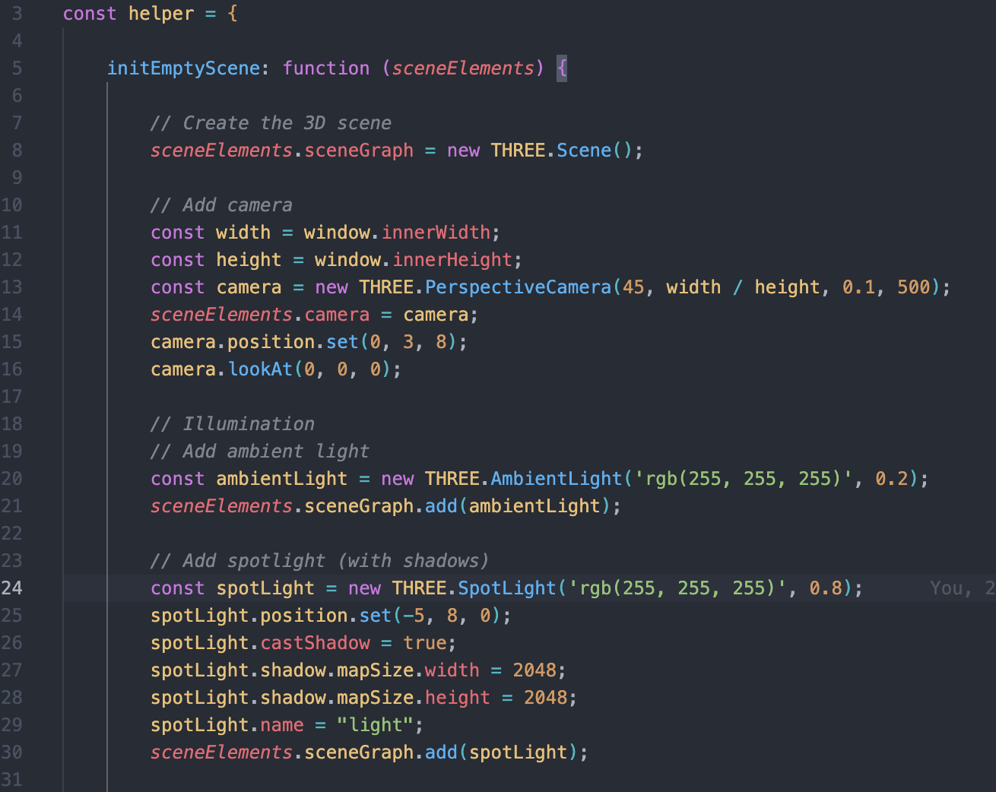
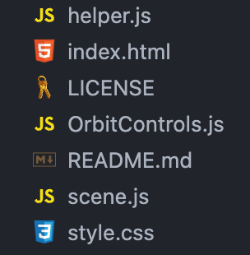
Desenvolvimento
Organização do código

Slide 10
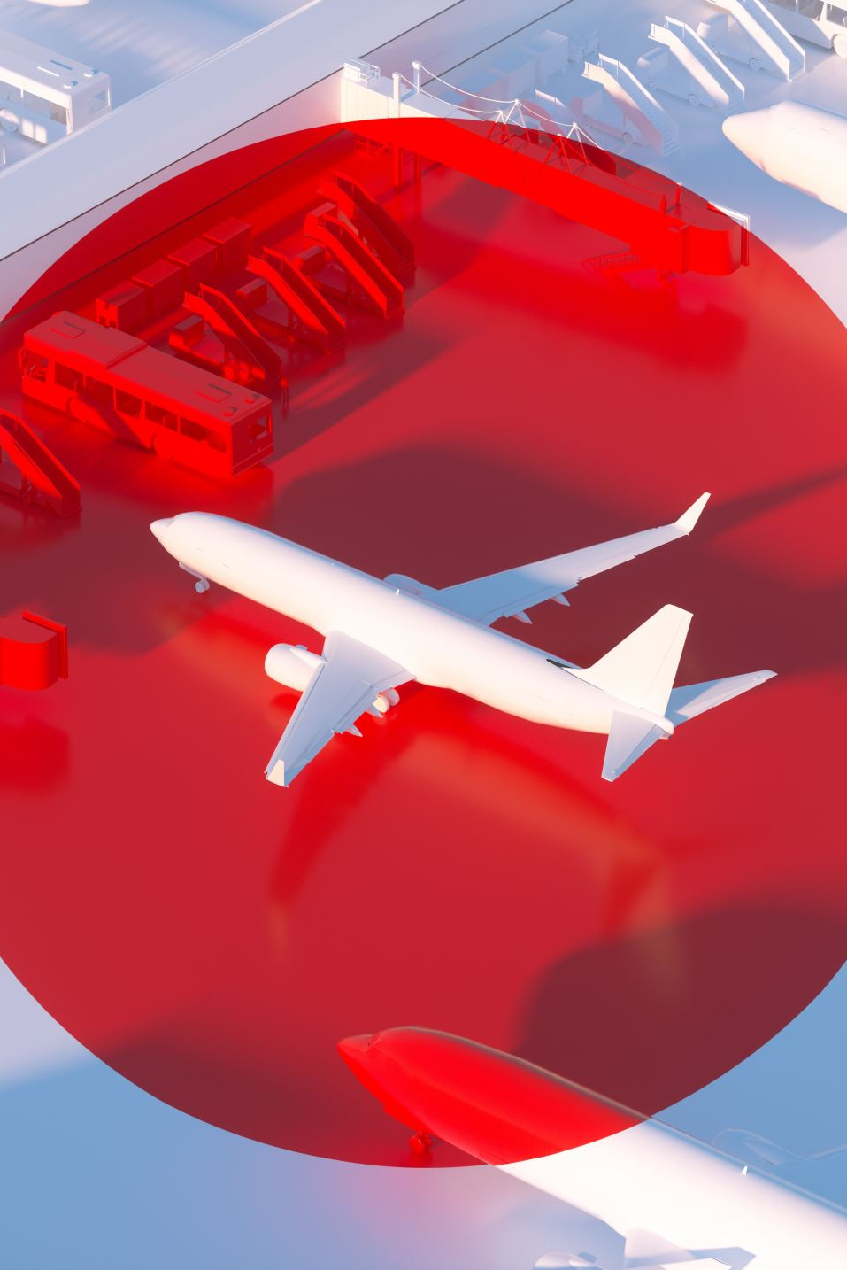
Desenvolvimento
Problemas e Dificuldades:
Fazer com que o avião seguisse pelo caminho certo.

Slide 11
Referências
https://threejs.org/
https://tympanus.net/codrops/2016/04/26/the-aviator-animating-basic-3d-scene-threejs/
Material fornecido pelo Docente nas aulas.

